Slide 1
Социальная морфология

Slide 2
Социальная структура общества -
это совокупность взаимосвязанных и взаимодействующих социальных общностей, групп, страт, социальных институтов, социальных статусов и отношений между ними.

Slide 3
Общества – это объединения людей, имеющих закрепленную собственную территорию, общие культурные ценности, общие социальные нормы и осознанную социокультурную идентичность (самопричисление) его членов.

Slide 4
общества
по критерию жизнеобеспечения
по политическому критерию
охотников и собирателей, огороднические, аграрные, индустриальные, постиндустриальные.
совпадает с понятием «государство».

Slide 5
Общность можно определить как реально существующее, относительно целостное множество индивидов, которое выступает самостоятельным субъектом социального и исторического действия.

Slide 6
Группа – это совокупность людей, объединенных каким-либо социально-значимым фактором: пол, возраст, национальность, профессия, место жительства, доход, власть, образование и др. Социальная группа – это относительно устойчивая совокупность людей, имеющих общие интересы, ценности и нормы поведения, складывающиеся в ходе исторического развития определенного общества

Slide 7
Р.Мертон называет три условия, при которых совокупность людей считается группой:
- наличие взаимодействия между её членами; - взаимные ожидания каждого члена относительно других; - достаточно продолжительный срок существования.

Slide 8
ТИПОЛОГИЯ СОЦИАЛЬНЫХ СТРУКТУР
Социально-территориальная структура
Социально-профессиональная структура
Социально-демографическая структура
Социально-этническая структура
Социально-классовая структура
класс – это определенная совокупность людей, выполняющих одни и те же социальные функции и имеющие одни и те же интересы и общественные условия.

Slide 9
Социальное неравенство – положение, при котором люди не имеют равного доступа к социальным благам (материальным и духовным).

Slide 10
Анализ вертикального расслоения общества отражается в теории стратификации. Термин стратификация от латинского stratum – слой + facio - делать

Slide 11
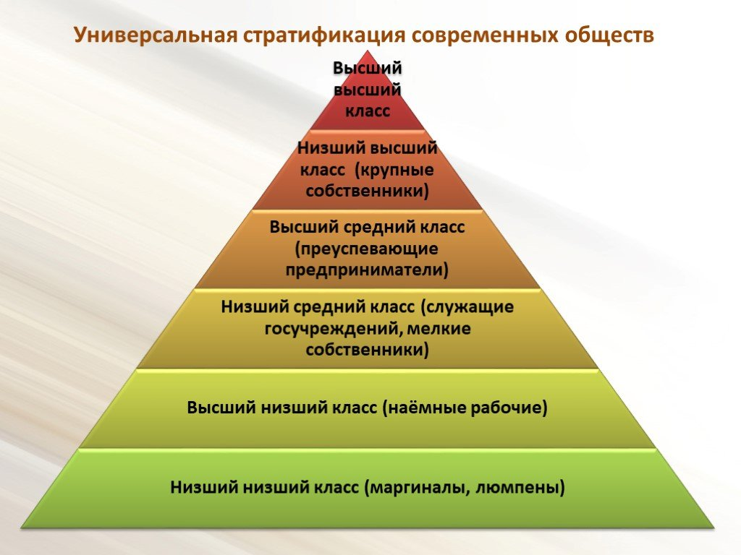
КЛАССЫ СОВРЕМЕННОГО ОБЩЕСТВА

Slide 12
Средний класс в западной социологии определяется как профессиональные группы неручного труда, находящиеся между высшим и рабочим классами.
Функции среднего класса:
создание эталонов социально-экономического и социокультурного поведения;
пополнение государственной казны за счет налогов и внутреннего инвестирования;
снабжение кадрами высокой квалификации;
социальный контроль общества

Slide 13
обционизм
то есть ответственность и самостоятельность, способность принимать решения и справляться с возникающими проблемами, а также осознание того, что «никто ничего не сделает вместо тебя».

Slide 14
характерные черты «классического» западного среднего класса
1)посредничество между высшим и низшим классами, снижение уровня напряжённости между ними;
2) поддержание социального порядка в обществе и гарантирование его стабильности;
3) многочисленность;
4) удовлетворенность своим уровнем жизни и нежелание радикальных социальных изменений;
5) формирование и распространение эталонов социокультурного поведения и позитивного отношения к ним низшего класса;

Slide 17
Социальная мобильность
Межпоколенная– это изменение индивидом или группой своего социального положения относительно другого поколения
Внутрипоколенная – это изменение социальной позиции внутри одного поколения

Slide 18
Социальный лифт – канал вертикальной мобильности или канал вертикальной циркуляции (по Сорокину), способствует перемещению индивидов по социальной лестнице: вверх или вниз

Slide 19
Миграция – перемещение, переезд через границы страны, региона мотивированное его стремлением к улучшению условий своей жизни

Slide 20
Маргинальность (от лат.margo – край) – пограничное, переходное, положение индивида или группы, утративших свою привычную среду обитания и образ жизни, и не принявших ценности и нормы новой социальной группы

